Slide 1

Tema I. Clase 2
Desastres de origen Sanitario. Conferencia (2 hrs)
Objetivos:
1. Investigar las enfermedades más frecuentes que se originan en el mundo y la región.
2. Analizar los factores que favorecen la aparición de enfermedades infectocontagiosas después de un desastre.

Slide 2

Sumario:
1. Desastres de origen sanitario. Definición. Clasificación.
2. Epidemia. Definición. Enfermedades más frecuentes que se originan en el mundo y la región. Medidas de control.
3. Factores que favorecen la aparición de enfermedades infectocontagiosas después de un desastre.

Slide 3
Tipo de Clase: Conferencia
Tiempo: 2 horas
Método: Exposición oral, elaboración conjunta y discusión.
Bibliografía:
Medicina de Desastres. Ed. ECIMED. Diciembre 2005. Bello Gutiérrez Bruno.
Situaciones de Desastres. Manual para la preparación comunitaria. Editorial Ciencias Médicas 2009. Víctor René Navarro Machado.
Libro Salud y Desastres. Experiencias Cubanas. Editorial de Ciências Médicas, 2010-2012.
T1/34, 83, 271.
T2/ 5, 35,46, 73, 85.
T5/ 1, 230, 237.
Sitio temático Salud y Desastres http://www.sld.cu/Sitios/ desastres

Slide 4
Introducción
Procedimientos iniciales de la actividad docente, recibir al grupo de estudio, controlar la asistencia, actualizar el registro de control de las actividades velando por el orden del aula, y el porte y aspecto de los estudiantes. Comenta la secuencia lógica de los conocimientos relativos a Medicina de Desastre
Los desastres de origen sanitario, están estrechamente ligado al trabajo del médico en la comunidad, porque prevenir es la mejor forma de combatir cualquier enfermedad.

Slide 5
Sumario I:
Desastres de origen sanitario. Definición. Clasificación.

Slide 6
Los Desastres Sanitarios

Slide 7
DESASTRE SANITARIO
?
SU ABORDAJE CLASIFICATORIO SE INCLINA HACIA
UNA DEFINICION COMBINADA ,,,
POR FACTORES NATURALES ...... GERMENES CAUSALES
ANTROPOGENICO ........................... ELEMENTOS CONDUCTUALES
Situación de desastre motivada por un elevado numero de casos infecciosos y mortalidad que excede al umbral superior fijado para la enfermedad en cuestión, en seres humanos o en animales y plantas usados en la alimentación

Slide 8
Por su origen: Se incluyen todos los peligros de origen sanitario que pueden originar desastres
Epidemias
Epizootias
Epifitias o plagas cuarentenarias
DESASTRES
SANITARIOS

Slide 9
Desastres Sanitarios
Epidemias
Un número no usual de casos de enfermedad en un tiempo limitado y en un área determinada.

Slide 10
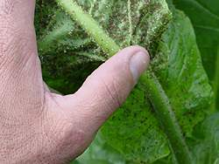
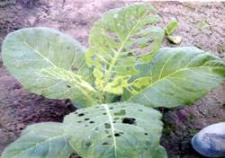
Desastres Sanitarios
Epizootia
Epifitia
Número de "casos" de plantas enfermas o infectadas.
Número no usual de casos animales de una enfermedad

Slide 11
Desastre Sanitario
Las epidemias, epizootias y epifitias pueden afectar el funcionamiento normal de una sociedad, una comunidad o territorio.
El enfrentamiento por los Servicios de salud, veterinarios o de sanidad vegetal puede ir a escala o dimensión más allá de la capacidad normal de asumirlo con sus recursos.

Slide 12
Factores determinantes de una epidemia como desastre sanitario
Características de la enfermedad. | Transmisión y facilidad de Propagación (eficiencia para la transmisión) Consecuencias (tasas de morbilidad, mortalidad y discapacidad)
Características individuales | Inmunidad. Condiciones de vida. Grupos vulnerables.
Características del Sector salud, veterinaria y sanidad vegetal. | Eficacia de las acciones, Conocimiento de la epidemiología de la enfermedad. Suficiencias, deficiencias e inequidades del sector.
Características del país afectado. | Servicios de saneamiento básico y otros, voluntad política y desarrollo económico.

Slide 13
Sumario II:
Epidemia. Definición. Enfermedades más frecuentes que se originan en el mundo y la región. Medidas de control.

Slide 14
Tres cuestiones básicas:
La apreciación del peligro de desastre sanitario esta asociada a la creación de condiciones favorables para el surgimiento de epidemias, epizootias y epifitias.
Considerar además la forma familiar de producción o tenencia de animales en zonas urbanas y sub-urbanas, caracterizada por la manera de diversificación de especies animales de cría y afectivos (perros, gatos, aves, cerdos, conejos, vacas lecheras, caballos y otros) y la existencia de animales de zoologico y otras crianzas especializadas.
También anidan y se asientan aves migratorias procedentes de Estados Unidos, México y Canadá, fundamentalmente entre Abril y Mayo y de Octubre a Diciembre.

Slide 15
El surgimiento de graves epidemias está condicionado por:
Situación epidemiológica internacional
Existencia de áreas vulnerables y brechas sanitarias
Violación de la legislación sanitaria
Posibilidad de agresión biológica
Aparición de eventos hidrometeorológicos extremos (huracanes e intensas sequías)

Slide 16
El riesgo sanitario está determinado por factores vulnerables que inciden en el surgimiento y propagación:
A) Situación Higiénico-sanitaria:
Calidad sanitaria del agua (fuente y distribución).
Disposición final y recogida de residuales líquidos y sólidos.
Estado de incineradores en puertos y aeropuertos.
Presencia de especies de animales en ciudades y alrededores de puertos aeropuertos.
Proliferación de vectores e incumplimientos en los ciclos de tto. adulticida.
Incremento de IRA en Septiembre y periodo invernal.
Tránsito y asentamiento de aves migratorias

Slide 17
El riesgo sanitario está determinado por…
B) Inherentes a las relaciones entre países:
Amplia inserción en actividades de intercambio con países
Incremento del turismo.
Arribo creciente de viajeros, extranjeros e internacionalistas, de aeronaves y buques, por los diferentes aeropuertos, puertos y marinas de turismo.
Deficiente organización y cumplimiento de las medidas de Control Sanitario Internacional
Vulnerabilidades funcionales en las instalaciones de salud

Slide 18
El riesgo sanitario está determinado por…
C) EPIZOOTIAS y Otros factores que influyen en las especies de animales:
Incremento del intercambio internacional de animales.
Comercialización de productos y subproductos animales.
Diversificación de la crianza en diferentes sectores económicos.
Relaciones zootécnicas y productivas.
Ruralización de las ciudades con incremento del vínculo animal-hombre.
Pueden introducir y provocar desarrollo de enfermedades graves
Incidencia indirecta en la salud humana

Slide 19
Intercambio con el extranjero
Crecimiento constante de la colaboración médica internacional.
Arribo masivo de pacientes a atenderse o jóvenes a estudiar en Cuba.
Entrada y salida de numerosos colaboradores.
Amplio movimiento de viajeros internacionales.

Slide 20
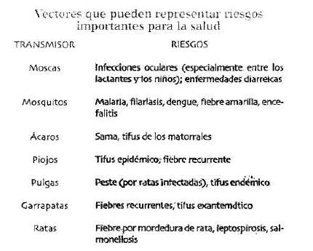
Vectores transmisores de enfermedades

Slide 21
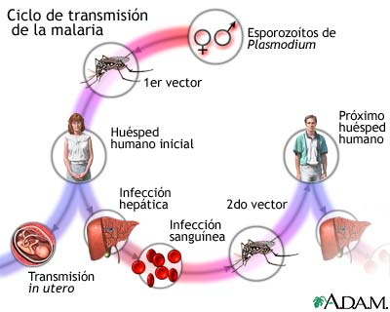
PALUDISMO IMPORTADO
2009
Total Casos acumulados: 5
Provincias Afectadas:
(CH, CA, GT)
Clasificación por Especies: Plasmodium Falciparum.
Fallecidos: 0
Países de Procedencia: Guatemala, Yemen, Tanzania, Nigeria, Guinea

Slide 22
Sumario III:
Factores que favorecen la aparición de enfermedades infectocontagiosas después de un desastre.

Slide 23
Factores que favorecen la aparición de enfermedades infectocontagiosas después de un desastre:
  Aumento de la circulación de agentes infecciosos en la población
  Índices elevados de vectores transmisores de enfermedades.
  Higiene (salud) ambiental deteriorada.
  Cambios ecológicos resultantes.
  El colapso o daño a las edificaciones de los servicios de salud.
  La desarticulación en los programas de prevención y de control de enfermedades.

Slide 24
SOBRE LA SALUD PÚBLICA:
Exceso de mortalidad, morbilidad y de afectación
Modificación del patrón de enfermedades transmisibles o de riesgos medioambientales
Impacto sobre servicios de salud y su infraestructura
Afectación a las posibilidades de desarrollo de la comunidad
Efectos sobre la salud mental y el comportamiento humano

Slide 25
CONCLUSIONES
Valoro el cumplimiento del objetivo de estudio (en base a la observación, el interés mostrado, resúmenes que se han hecho, etc) y considero que se ha cumplido cabalmente. Puedo realizar preguntas de comprobación.
Señalo las deficiencias detectadas en la clase y como superarlas. Espero que en la próxima clase esto no se repita.
Informo las calificaciones obtenidas, si las hubo.
Comunico el lugar y fecha de la próxima clase

Slide 26
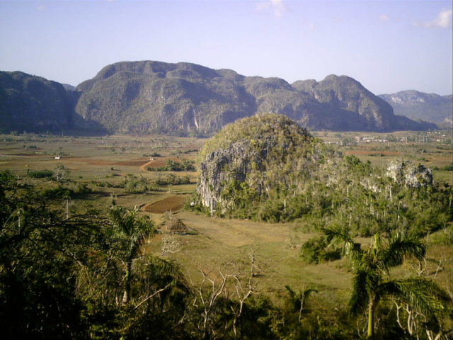
Los peligros no se han de ver cuando se les tiene encima, sino cuando se les puede evitar
José Martí

